Slide 1
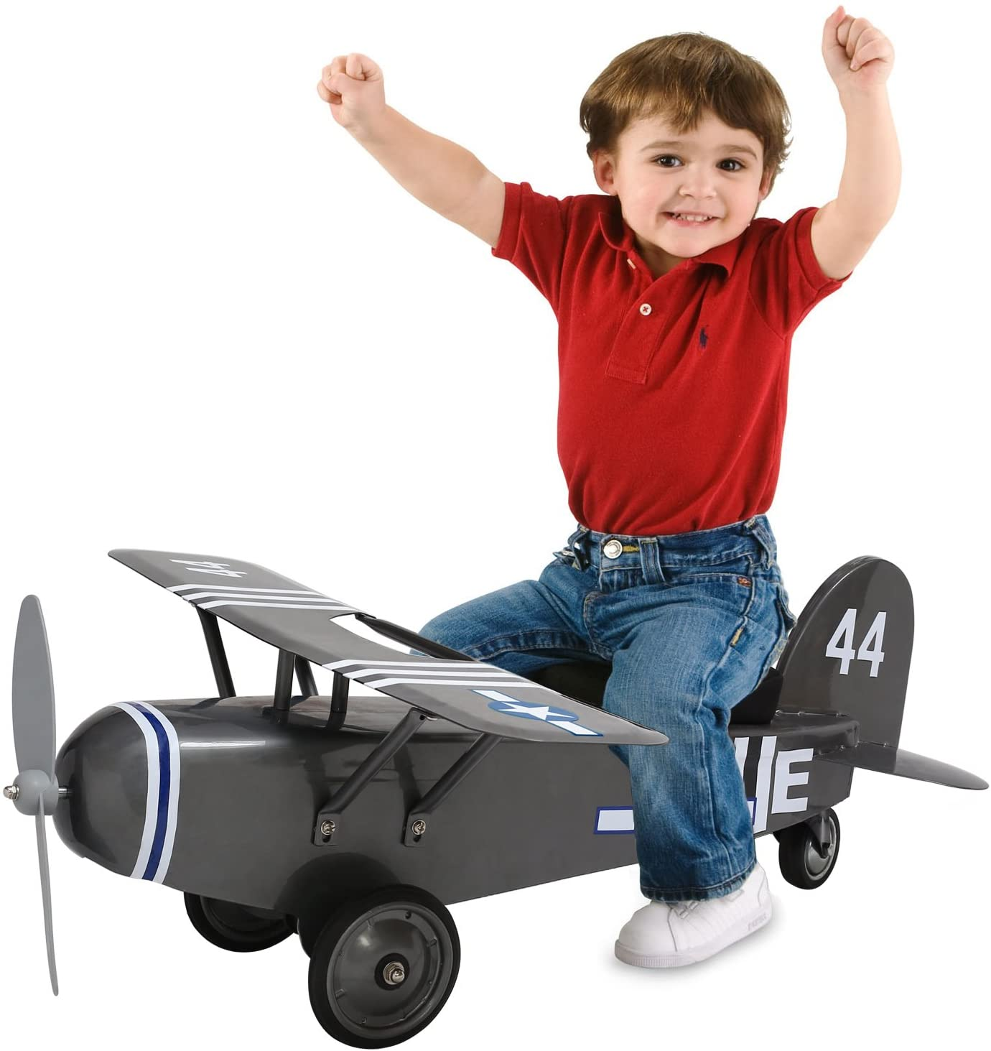
造飞机 /造飛機
Zào fēi jī,
Build An Airplane

Slide 2
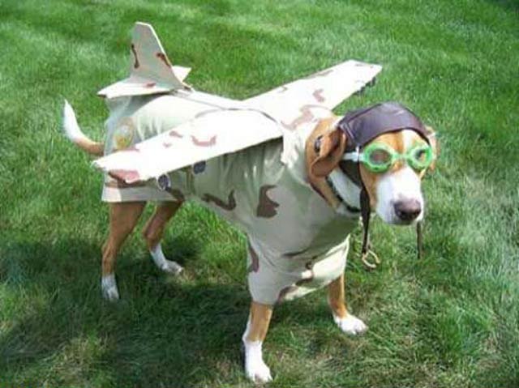
造飛機，造飞机，
Zào fēi jī,
Build an airplane, build an airplane.
Lái dào qīng cǎo dì.
來到青草地。
来到青草地。
Come to where the green grass grows.

Slide 3
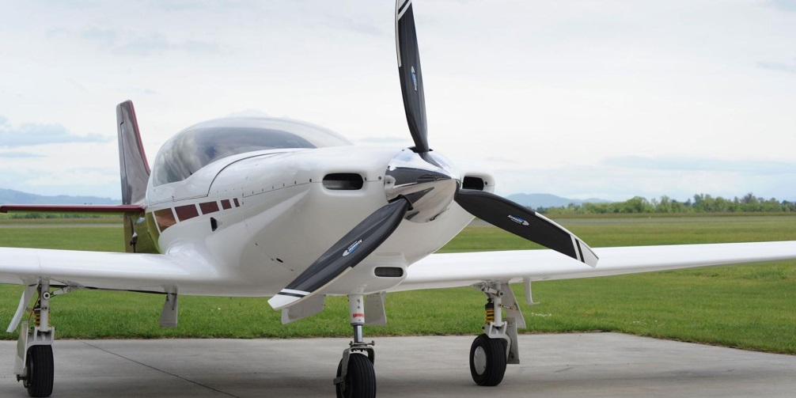
蹲下來，蹲下来，
Dūn xià lái
Wǒ zuò tuī jìn qì
我做推進器。 我做推进器。
Squatting down, Squatting down ,
I will be the propeller..
蹲= squat on the heels; crouch
器= implement; utensil; ware

Slide 4
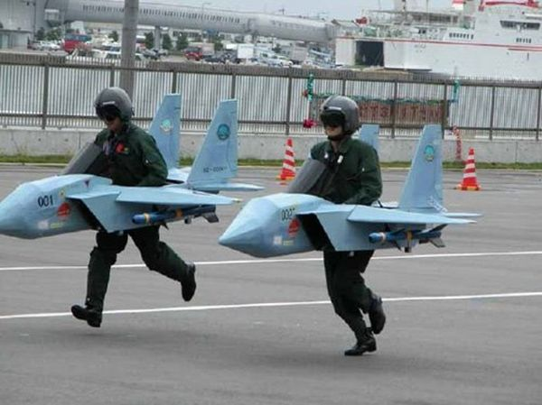
蹲下去，蹲下去，
Dūn xià qù,
nǐ zuò fēi jī yì
你做飛機翼。 你做飞机翼
Kneel down, kneel down,
I’ll make the airplane wing.

Slide 5
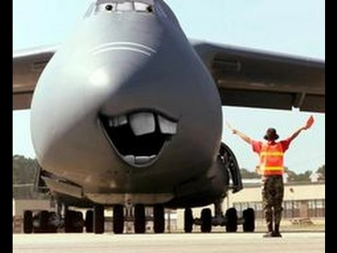
弯着腰，彎著腰，
Wān zhe yāo
Fēi jī zuò dé qí
飛機做得奇 飞机做得奇。
奇= strange; queer; rare;
uncommon; unusual:
Bend your waist, bend your waist,
the airplane is wonderful.

Slide 6
飞上去，飛上去，飛到白雲裡。 飞到白云里。
Fēi shàng qù,
fēi dào bái yún lǐ.
Fly up; fly up,
into the white clouds.

